Slide 1

CONSELHO
FEDERAL E REGIONAIS
DE MUSEOLOGIA
SISTEMA COFEM/COREMs

Slide 2

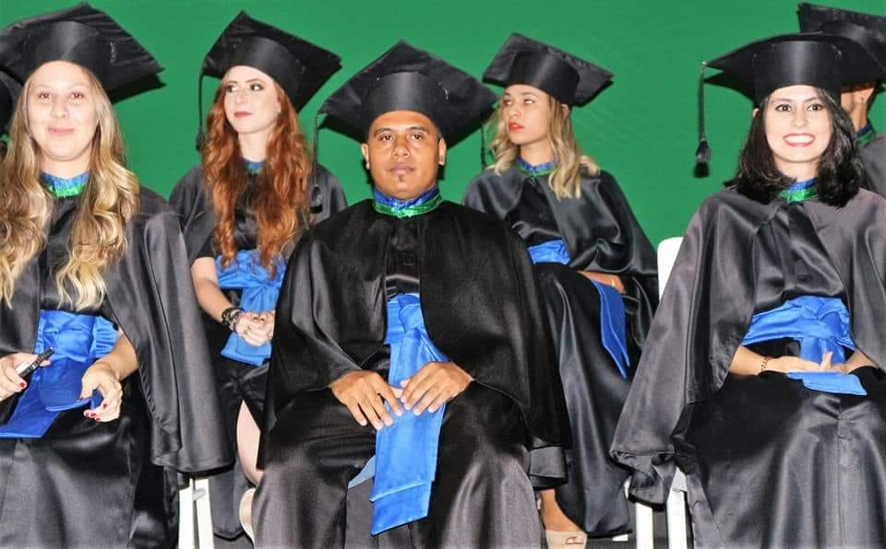
SISTEMA COFEM/COREMs
Lei 7.287, 18/12/1984, e
Decreto 91.775, 15/10/1985 :
Regulamentam a profissão de Museólogo e criam o COFEM e COREM’s - Autarquia Federal
Conselho Federal de Museologia – COFEM
Órgão de instância superior: normatiza, orienta, disciplina o exercício da profissão de Museólogo
Conselho Regional de Museologia –COREM
Registra, orienta e fiscaliza o profissional museólogo de sua jurisdição, de acordo com as diretrizes formuladas pelo COFEM.
.
Bacharelandos Museologia
UNB -2018
Notes:
Duplique este diapositivo para melhor visualizar minha proposta
- Acho que devemos manter bem claro o vínculo COFEM e COREMs, e neste momento mostrar exatamente qual o papel de cada um
2

Slide 3

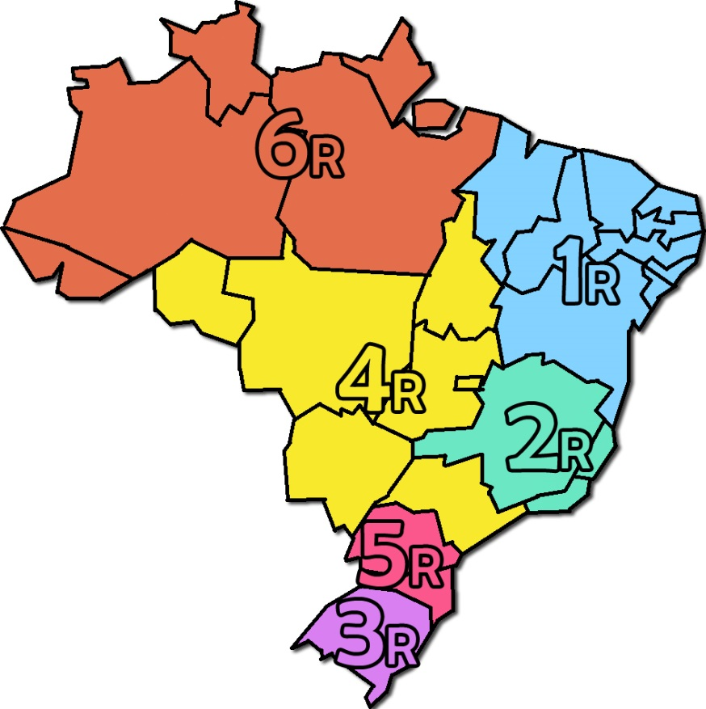
Jurisdição do Sistema COFEM/ COREM’s
COREM 1R
Alagoas, Bahia, Ceará, Maranhão, Paraíba, Pernambuco, Piauí, Rio Grande do Norte e Sergipe
COREM 2R
Rio de Janeiro, Espírito Santo e Minas Gerais.
COREM 3R
Rio Grande do Sul
COREM 4R
Distrito Federal; Goiás; Mato Grosso; Mato Grosso do Sul , São Paulo, Roraima e Tocantins
COREM 5R
Paraná e Santa Catarina
COREM 6R
Acre; Amapá; Amazonas; Pará e Rondônia;
C
Notes:
Falar dos outros conselhos:
Tira a imagem e insere o mapa do Brasil com os Conselhos
1ª Região:
3ª Região:
4ª Região:
5ª Região:
6ª Região:
3

Slide 4
Sistema COFEM /COREMs
A missão legal do Sistema = Para que existimos?
- normatizar, orientar, disciplinar e fiscalizar o exercício
da profissão de Museólogo em todo o território nacional;
- valorizar as competências profissionais do museólogo, para
uma prática pautada na ética, em benefício da preservação e
comunicação do patrimônio cultural brasileiro visando o bem
comum da sociedade brasileira.

Slide 5

COFEM/COREMs
Atribuições legais do Museólogo ( Art. 3º da LEI Nº 7.287, 18/12/1984)
Ensino da disciplina Museologia
Gerência de museus e seus setores técnicos
Solicitação de tombamento e registro de bens culturais
Preservação e conservação de acervo museológico
Catalogação de bens culturais
Estudos e pesquisas sobre acervos museológicos
Perícias e laudos de autenticidade
Consultoria e assessoramento na área de Museologia
Organização e coordenação da montagem de exposições
Orientação e realização de seminários, colóquios, concursos, exposições e de outras atividades de caráter museológico
Planejamento, organização e supervisão dos serviços educativos, atividades culturais e de comunicação
Consultoria na conservação e restauração do patrimônio histórico, garantindo sua preservação e acessibilidade
Notes:
De acordo com o Decreto que regulamenta a profissão.
5

Slide 6
CURSOS DE MUSEOLOGIA NO BRASIL
CURSOS DE MUSEOLOGIA NO BRASIL
COREM | GRADUAÇÃO(13) | PÓS-GRADUAÇÃO |  | TOTAL
 |  | MESTRADO (4) | DOUTORADO (2) | 18
1ª REGIÃO | 4 | 2 | - | 6
2ª REGIÃO | 3 | 1 | 1 | 5
3ª REGIÃO | 2 | - | - | 2
4ª REGIÃO | 2 | 1 | - | 3
5ª REGIÃO | 1 | - | - | 1
6ª REGIÃO | 1 | - | - | 1

Slide 7

cofem.org.br
Rua Álvaro Alvim, 48 - sala 1408 - Centro, Rio de Janeiro - RJ, 20031-010
cofem.museologia@gmail.com
facebook.com/cofem.museologia
twitter.com/cofemmuseologia

